Slide 1
Кассы. Восстание машин
Правдивая история о тестировании касс
Якин Дмитрий
Щипанова Татьяна

Slide 2

Кассы. Восстание машин
Правдивая история о тестировании касс
Якин Дмитрий
Щипанова Татьяна

Slide 3


Докладчики
Администратор
торгового зала
Старший кассир
2

Slide 4
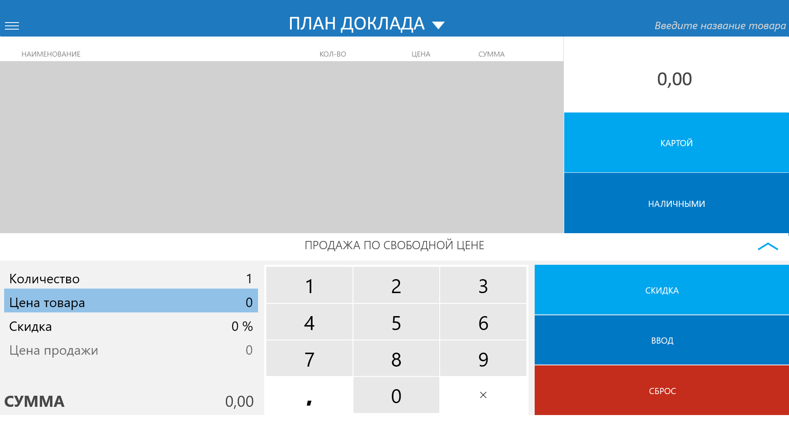

Slide 5
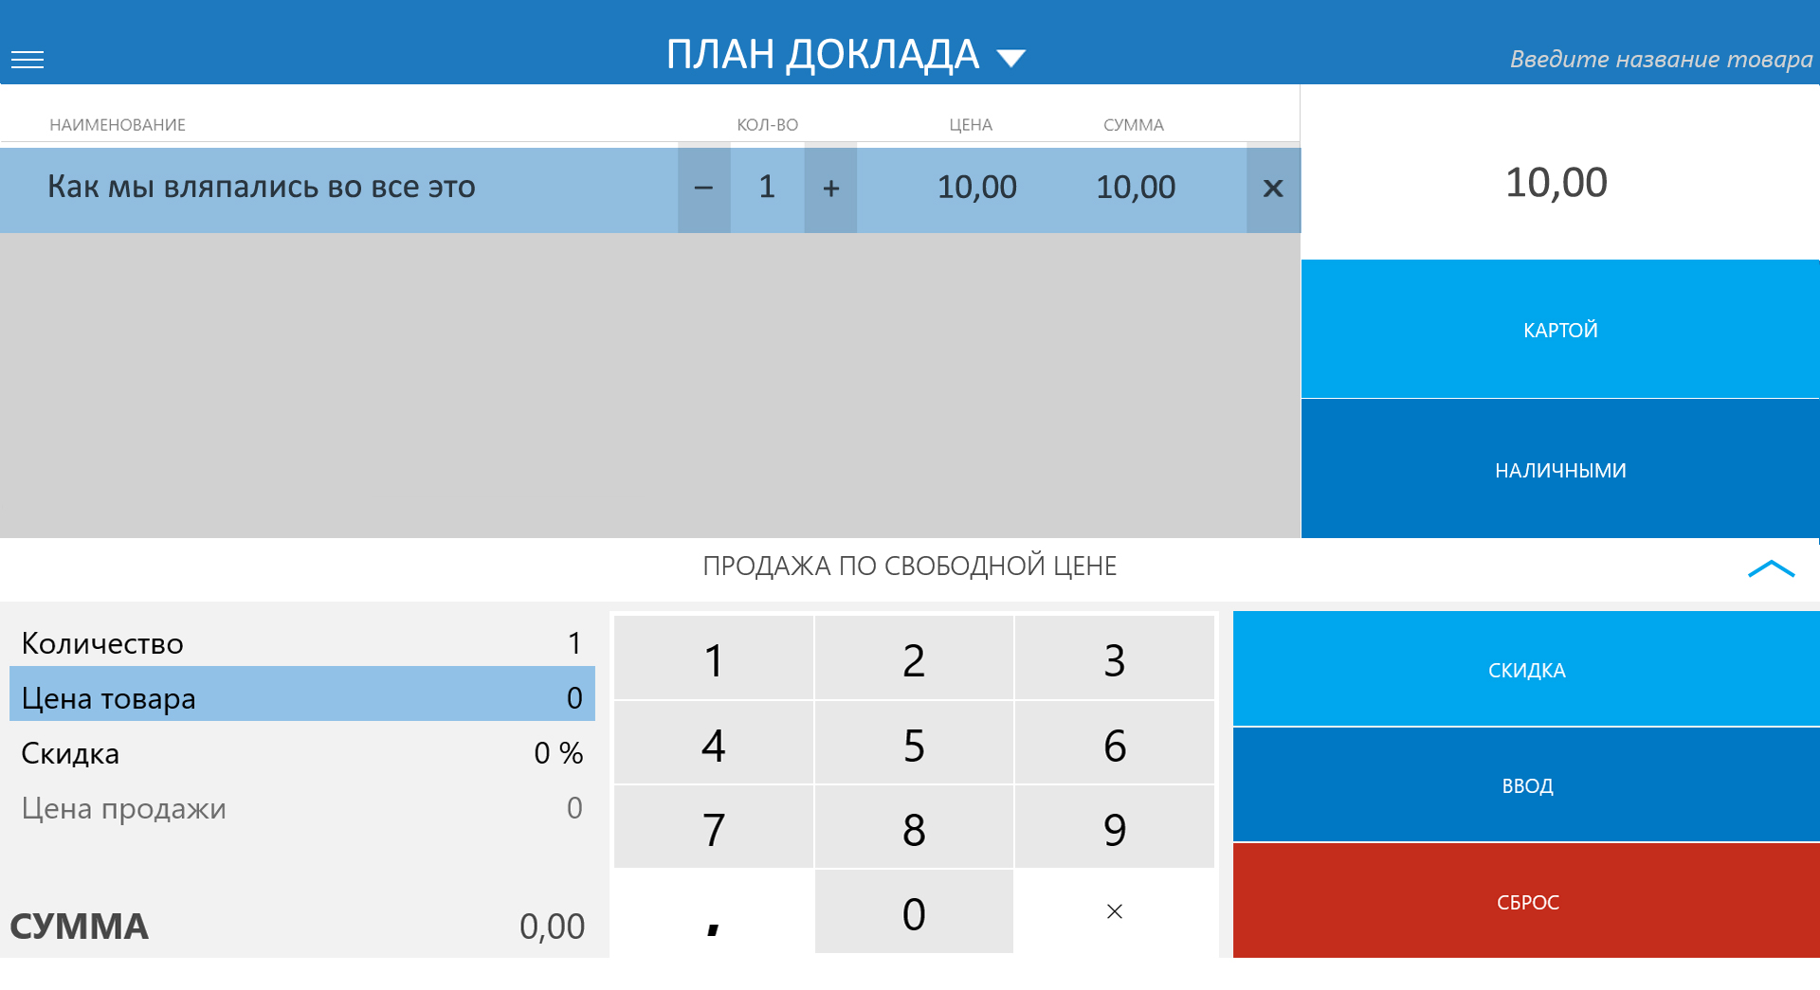

Slide 6
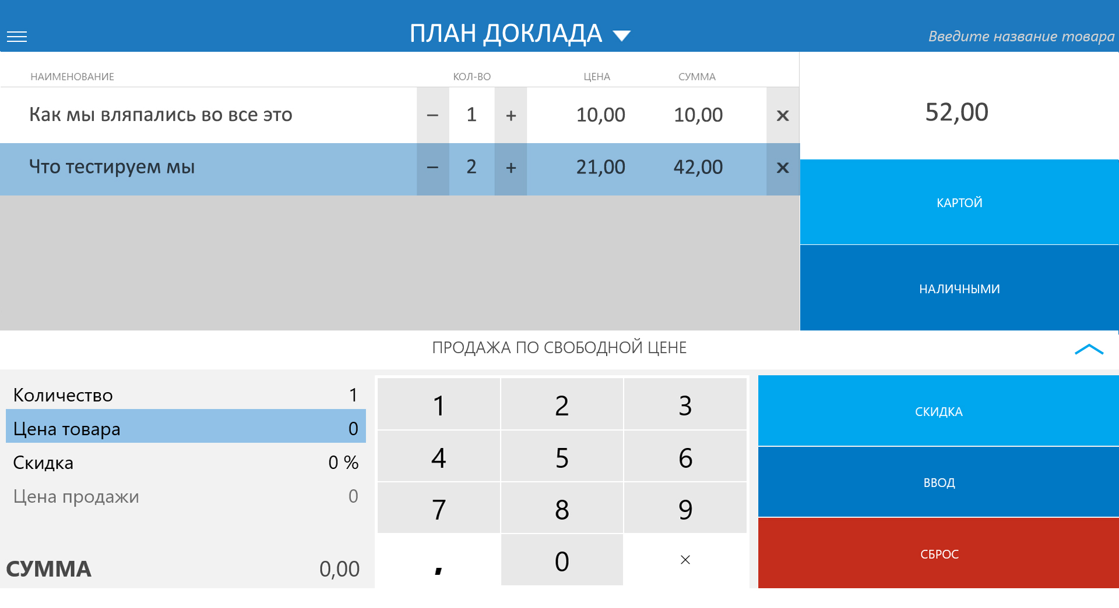

Slide 7
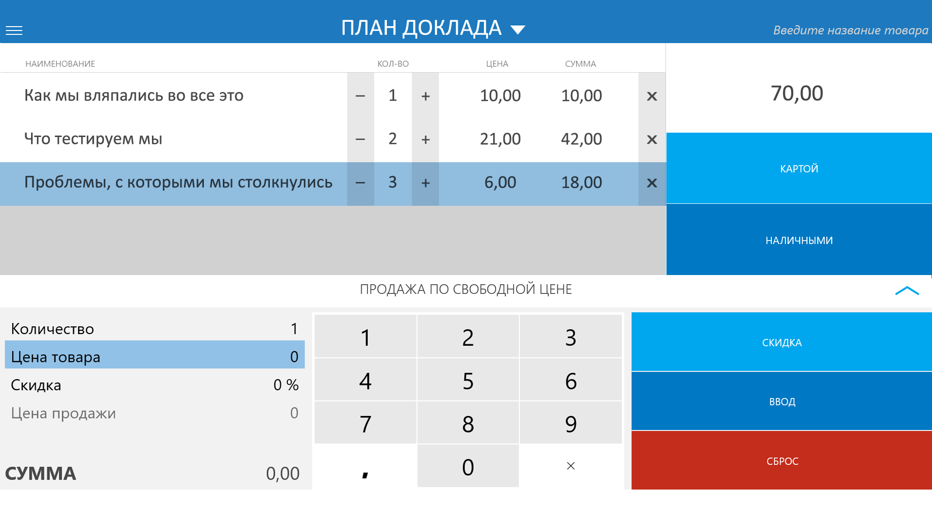

Slide 8
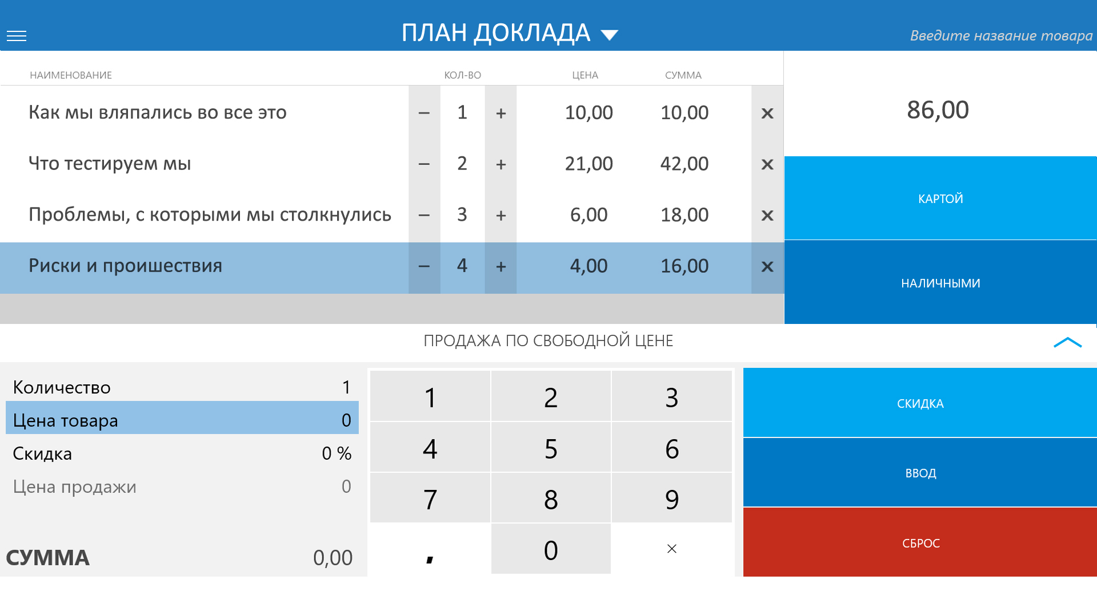

Slide 9
Как мы вляпались во все это?
Погружение в загадочную вселенную производителей кассового ПО
4

Slide 10




Лидеры рынка кассового ПО России
5

Slide 11
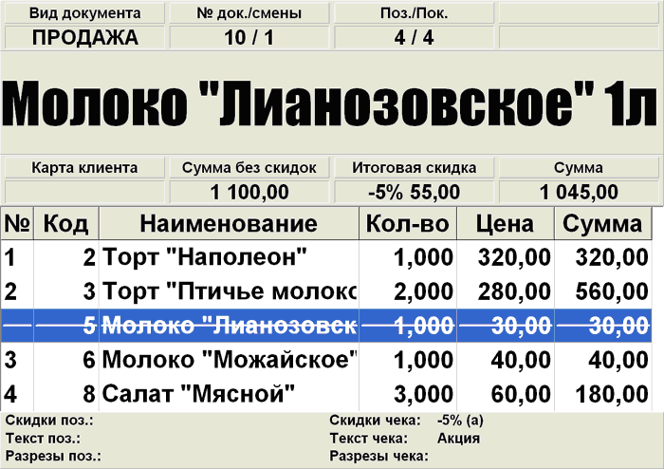

Ни разу не user-friendly…
6

Slide 12
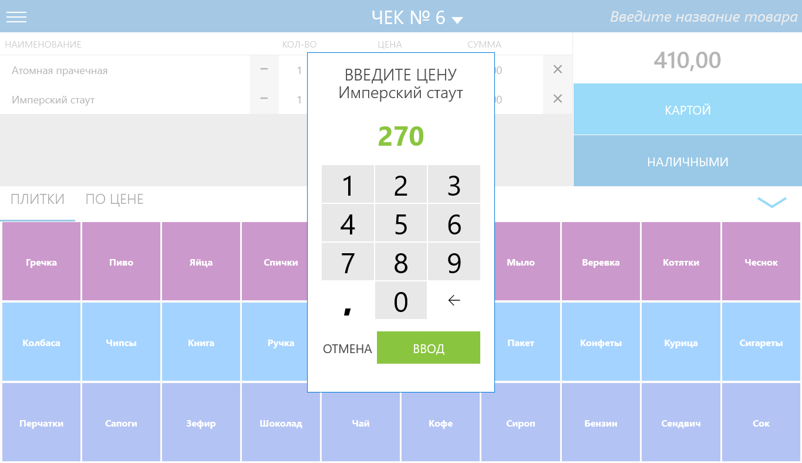
Контур Маркет касса
7

Slide 13
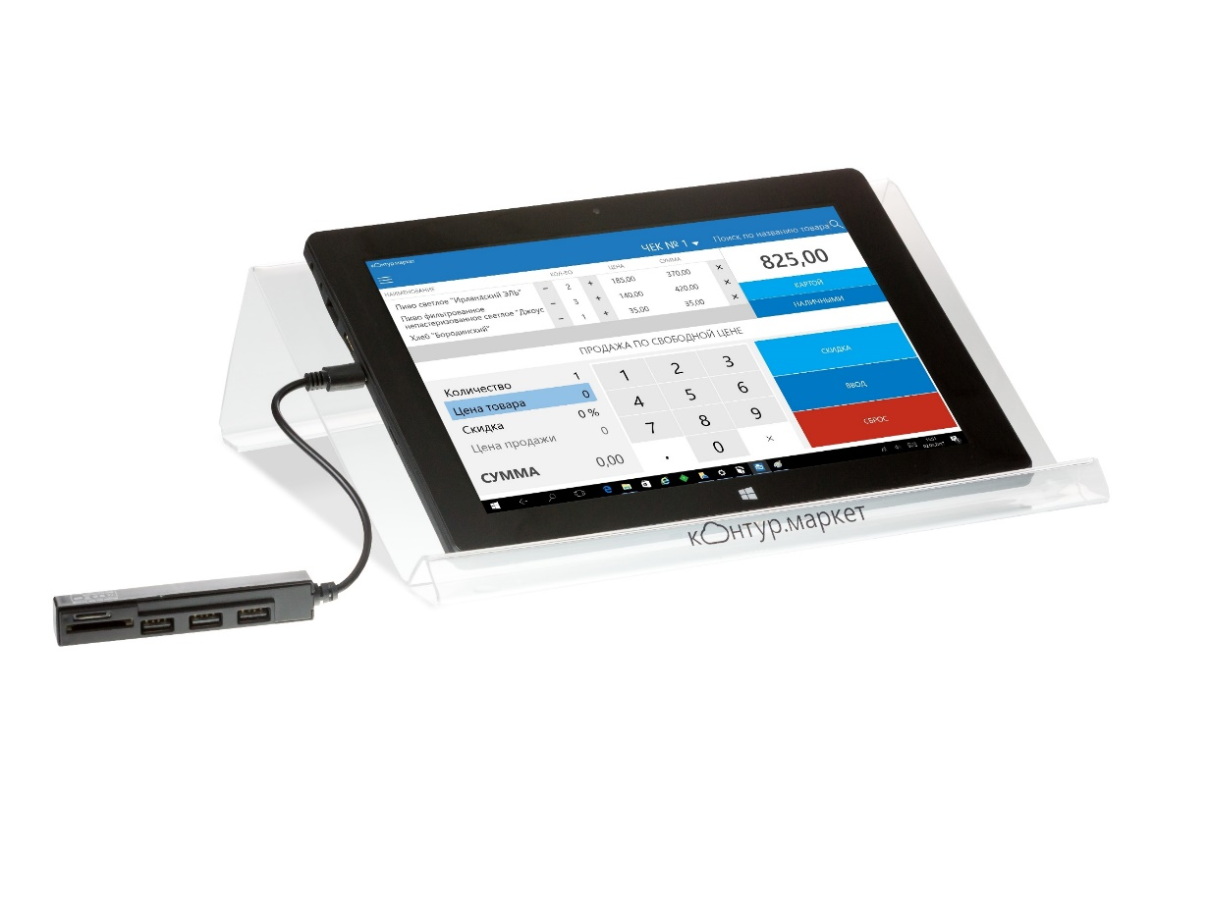
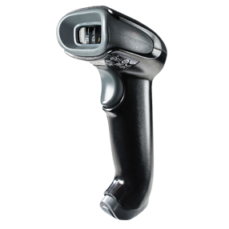
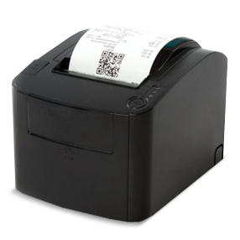
С чего все начиналось…
Это сканер
Это ФР
8

Slide 14
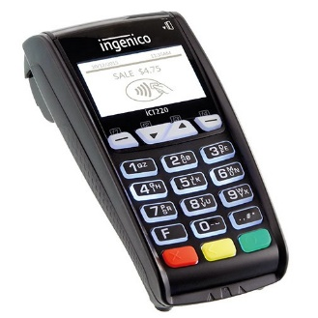
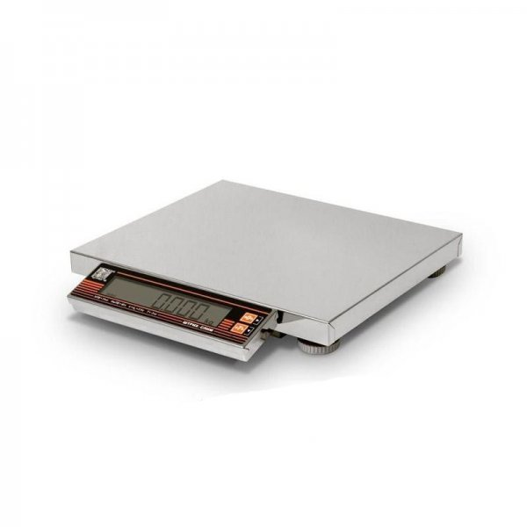
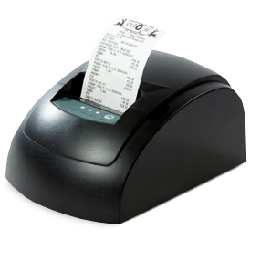
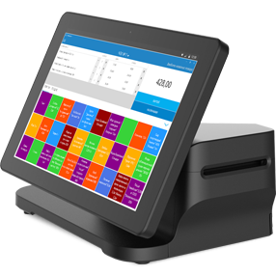
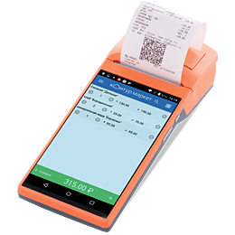
…и к чему пришло
9

Slide 15
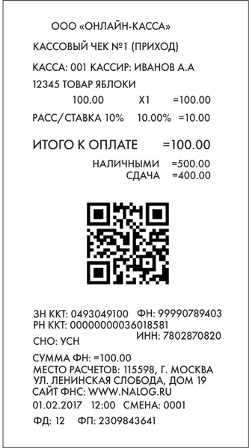

Коротко про покупку в магазине
10

Slide 16



А как на самом деле
11

Slide 17
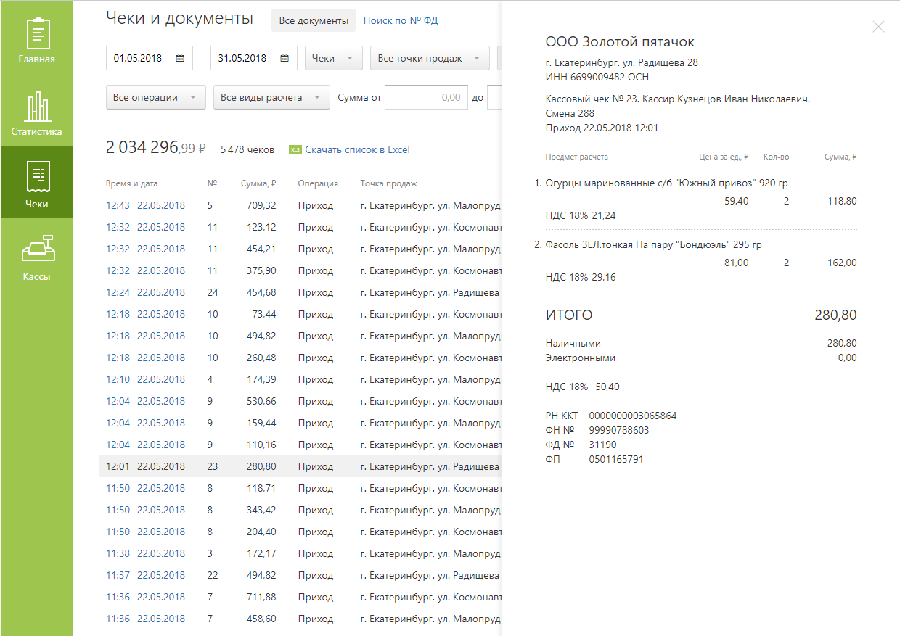
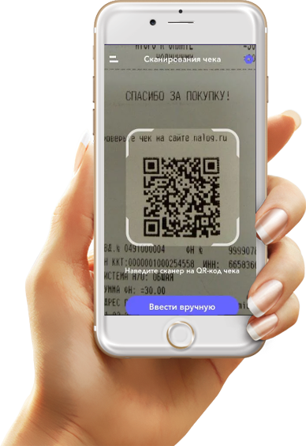
12

Slide 18
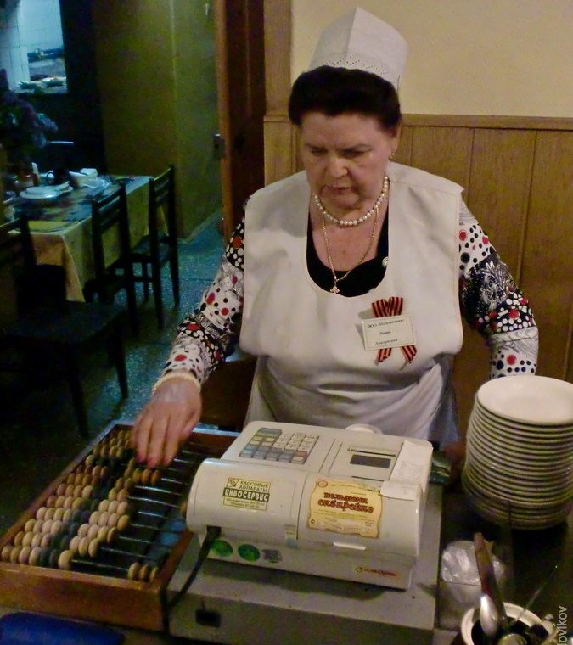
Как мы представляли себе тестирование кассы на старте
13

Slide 19
Что тестируем мы?
Что приходится на суровую долю тестировщика касс
14

Slide 20
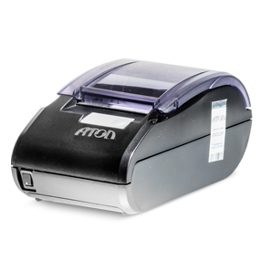

М – многообразие
15

Slide 21
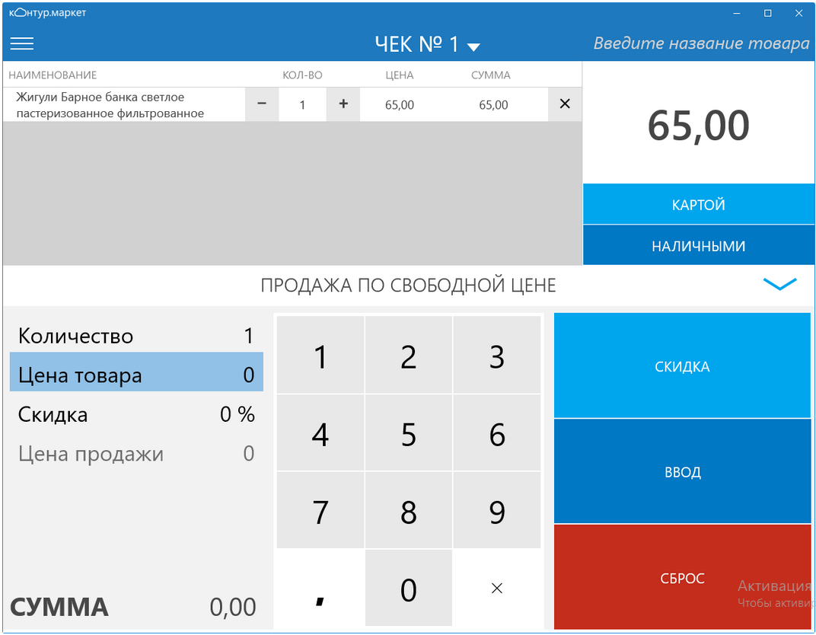
Интерфейс
Ручное тестирование
Usability
Особенности работы кассира
16

Slide 22

Конфигурационное тестирование
17

Slide 23
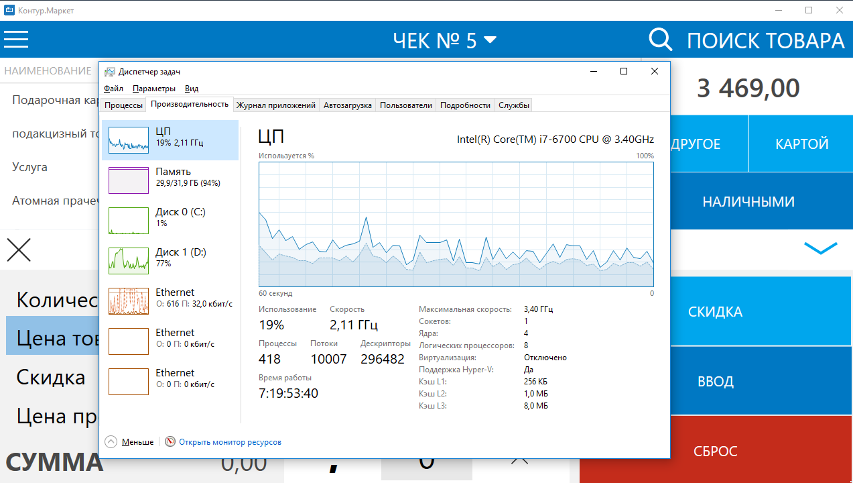
Быстродействие устройства
18

Slide 24
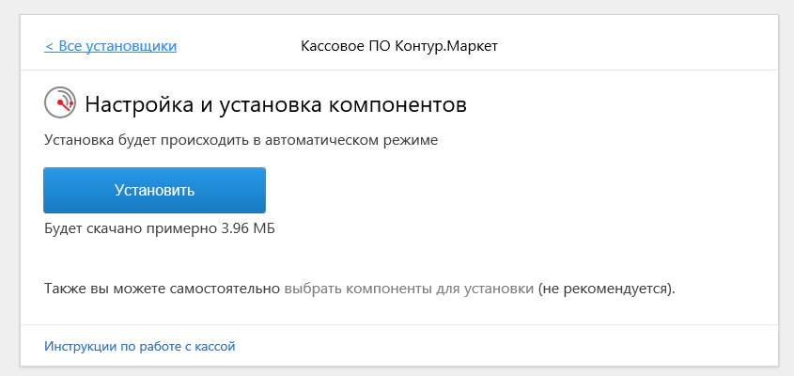
Система обновлений
19

Slide 25
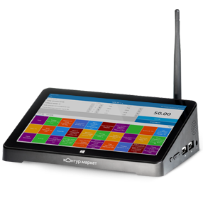
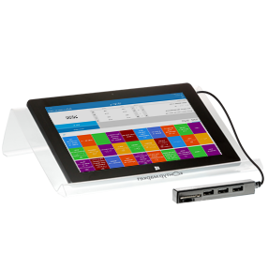
Кассовое железо
20

Slide 26
Кассовое железо
20

Slide 27
Кассовое железо
20

Slide 28
Кассовое железо
20

Slide 29
Интеграция с back-office
21

Slide 30
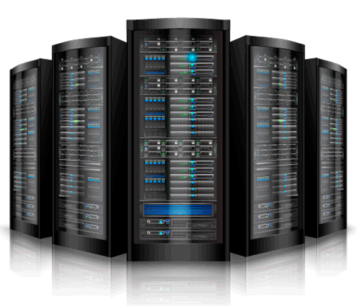
Интеграция с back-office
Middle
Покрыто автотестами
Ручное тестирование
Store
22

Slide 31
Интеграция с фискальным регистратором
Рассчет НДС
Скидки, подарочные карты
Протоколы связи с ОФД
Отображение текста в чеке
×3 производителя
×5 моделей
22

Slide 32

Интеграция с терминалом оплаты
Работа с настоящими деньгами
Качество связи
Методы считывания карты
×2 модели
23

Slide 33
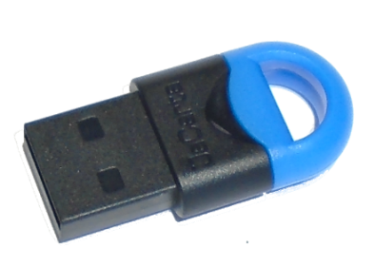
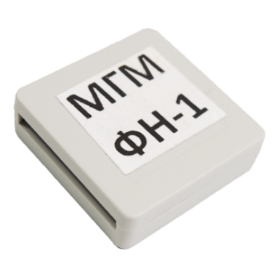

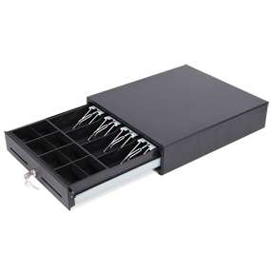
Интеграция с прикассовым железом
×2 прошивки
×3 производителя
×5 моделей
×2 прошивки
×2 модели
×2 производителя
×2 модели
24

Slide 34
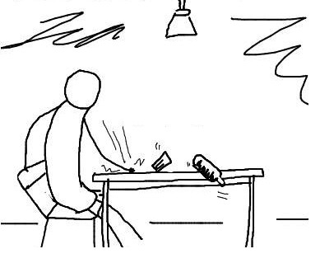
Интеграция с прикассовым железом
Комбинаторика
Статистика
Здравый смысл
25

Slide 35
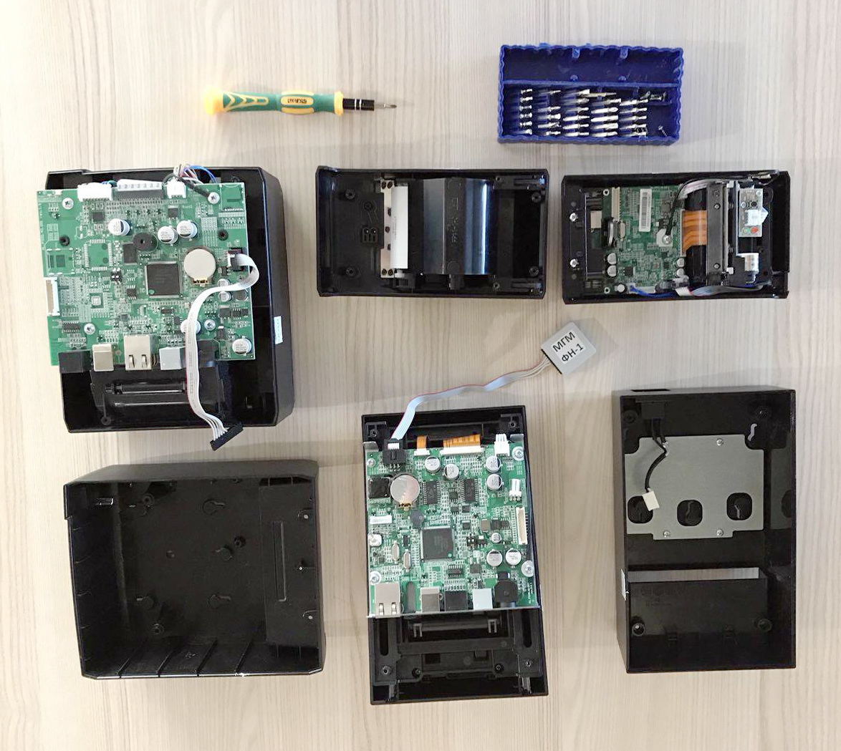
Интеграция с прикассовым железом
Тестирование
с отверткой
26

Slide 36
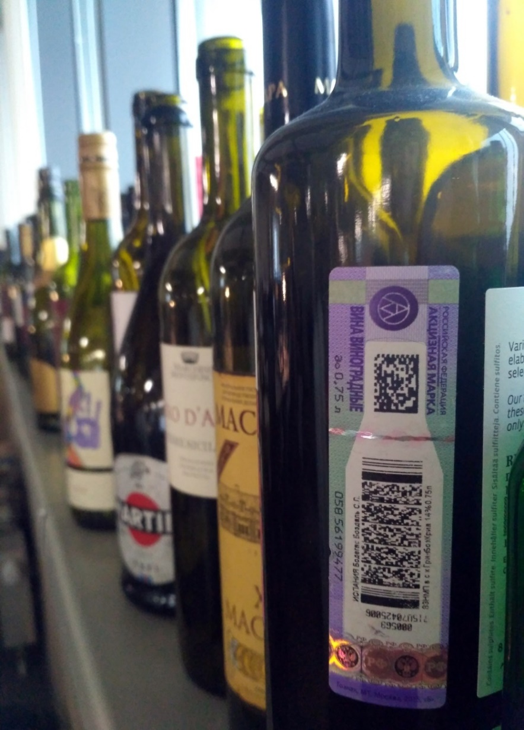
Передача данных в ЕГАИС
Ручное тестирование
Акцизные марки
Сценарии продажи
27

Slide 37
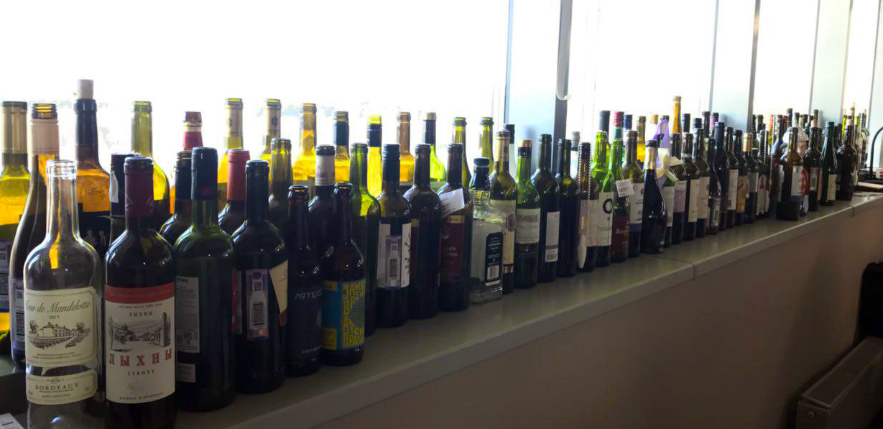
Передача данных в ЕГАИС
Ручное тестирование
26

Slide 38
Передача данных в ЕГАИС
Ручное тестирование
Акцизные марки
Сценарии продажи
Фейковый / Тестовый ЕГАИС
27

Slide 39
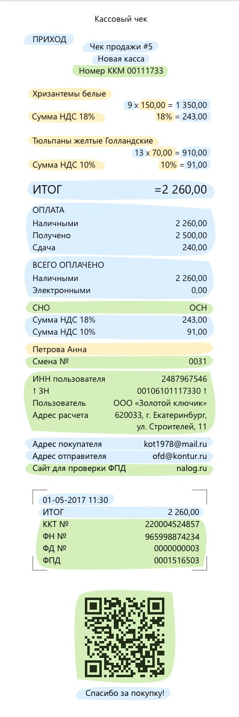
Передача данных в ОФД
Ручное тестирование
Фискальные накопители
Очистка и перефискализация
Проверка передачи
29

Slide 40
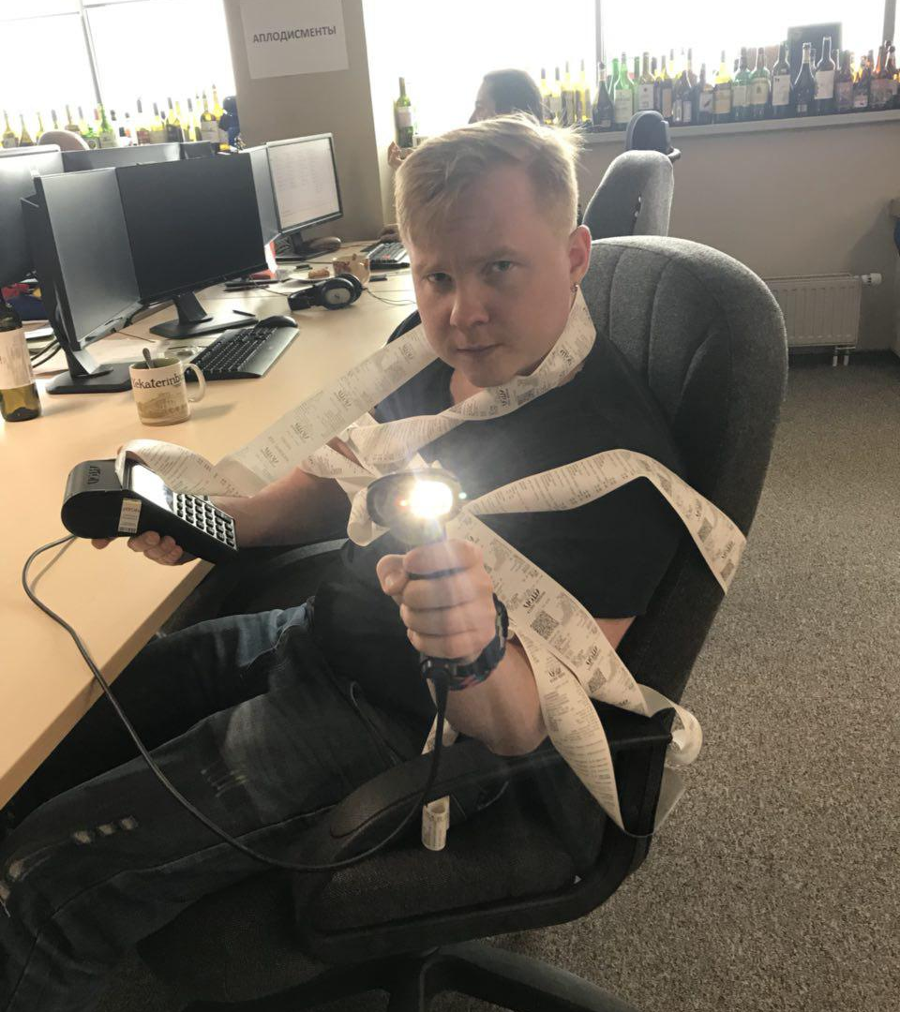
Обычный день тестировщика касс
30

Slide 41
Проблемы, с которыми мы столкнулись
Бесценные грабли
31

Slide 42
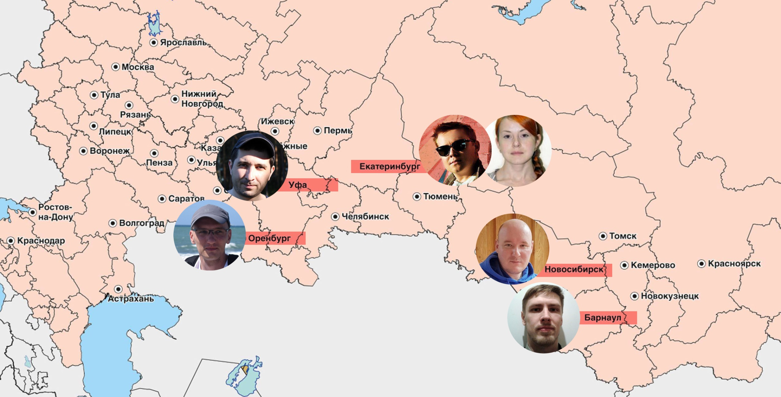
Удаленная команда разработки
32

Slide 43
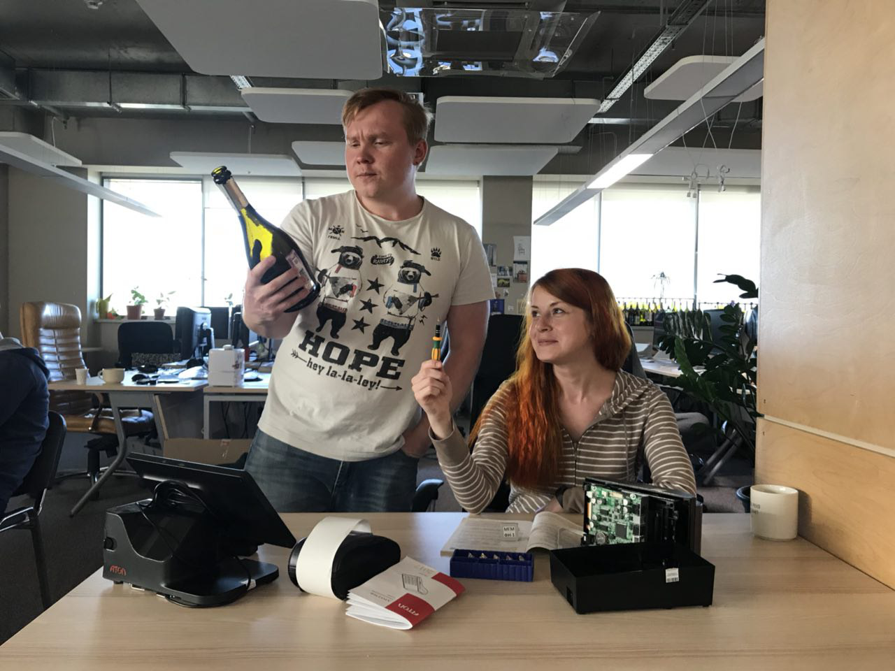
Настройка кассового железа
31

Slide 44
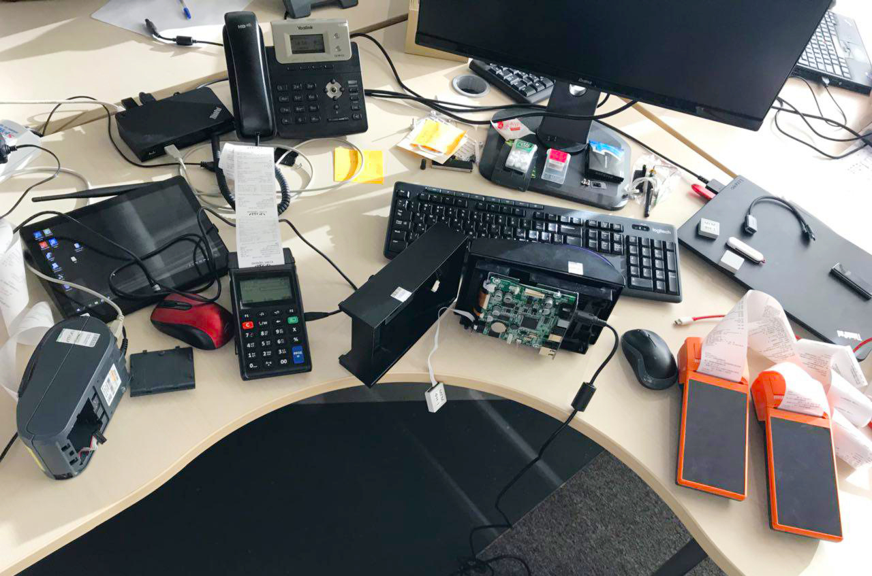

У Железного Олега
32

Slide 45
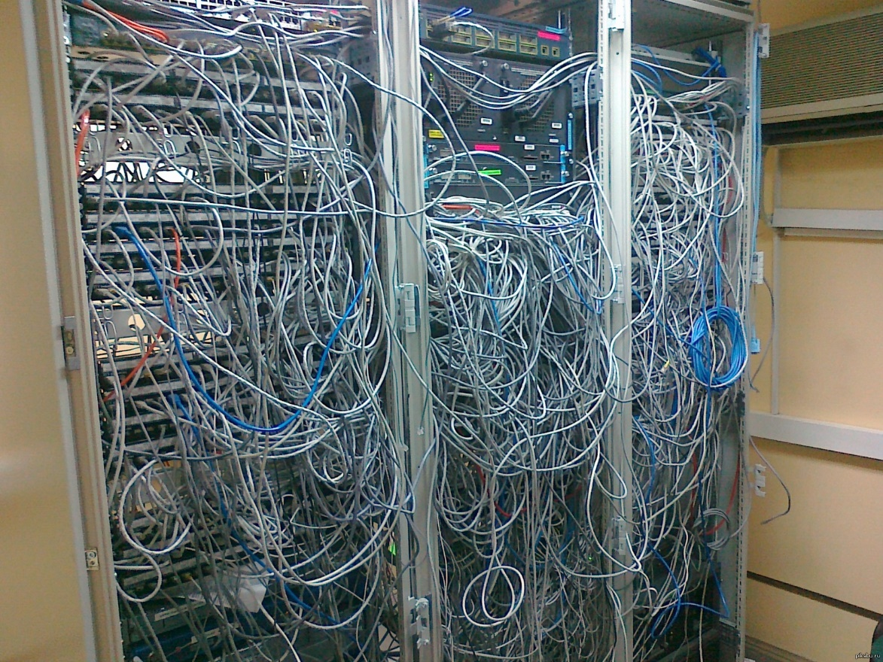
Тестовая ферма. Как было до…
35

Slide 46
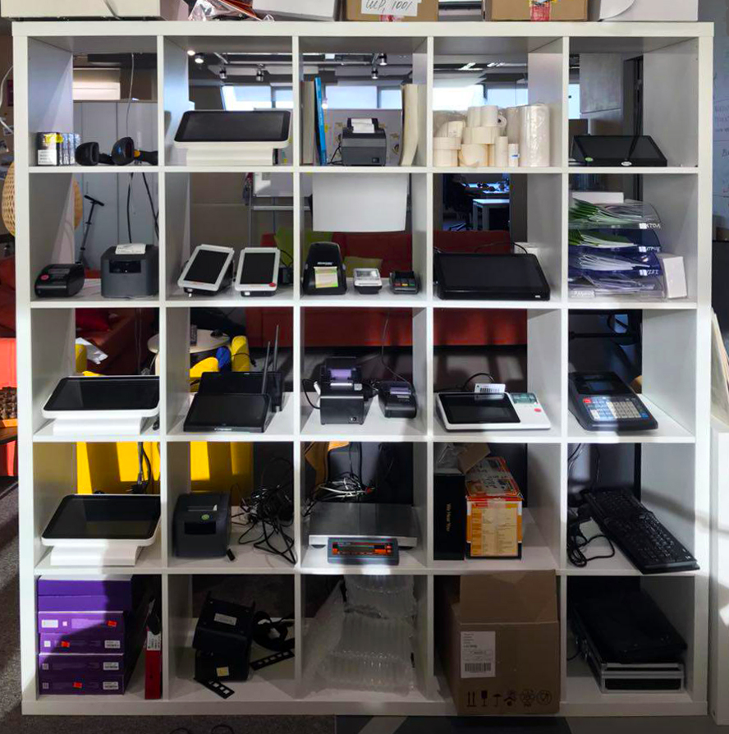
Тестовая ферма. Как стало после
36

Slide 47
Баги и риски
Интересные истории, журнал покажет наш
37

Slide 48
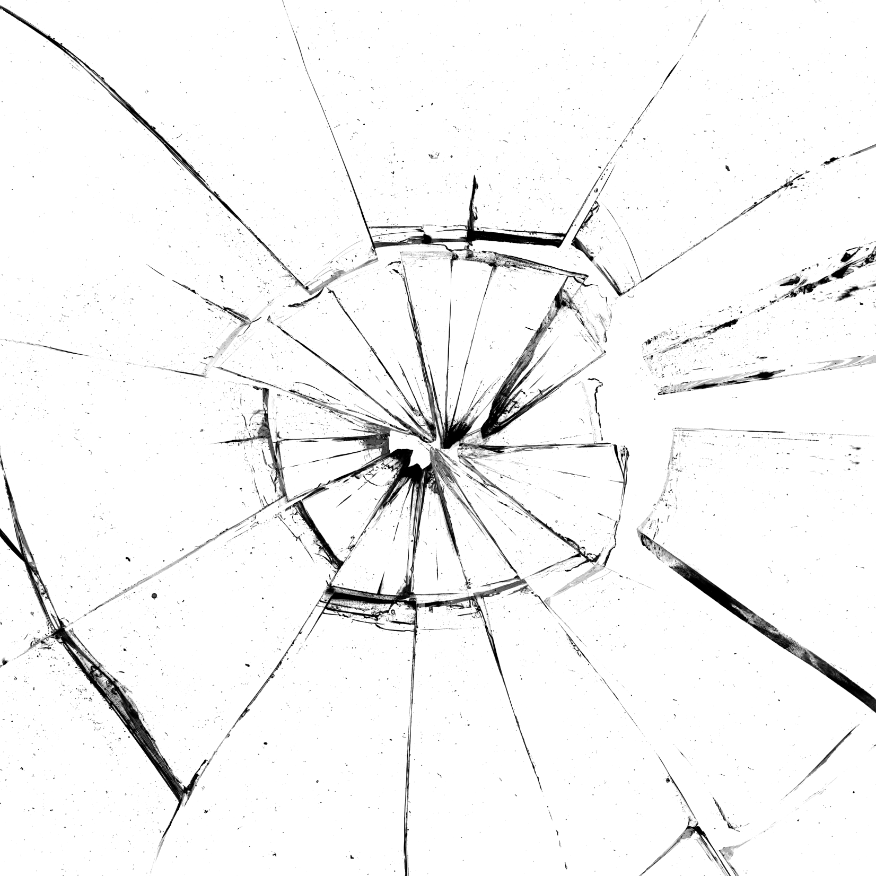
Риски
38

Slide 49




Баги
Инциденты на прикассовом железе
Ввод данных
Неподключаемые устройства
Новый сертификат
История про Штрих
39

Slide 50

Как мы с этим справляемся
Usability-исследования
Ручное тестирование
Необязательные обновления
Бдительная техподдержка
Сервисные центры
40

Slide 51

Кассы
Большая и интересная область
Нетривиальные сценарии
Прокачивают скилл тестировщика и аналитика
Сопряжены с большими рисками
Дают прикладные знания
41

Slide 52
Якин Дмитрий
Щипанова Татьяна

